Slide 1
品番設計支援(デジカケ)状況
2025/4/22
電技改革支援部 DX企画G 横山(一)

Slide 2
報告の趣旨
デジタル家系図の中止については既報の通り。 プロジェクトの中（特にメンバー）の状況を共有いたします。

Slide 3
デジタル家系図プロジェクト中止
4/10: MS統括-和田S(OMUSVIリーダー)により デジタル家系図プロジェクトの中止が言い渡された
プロジェクト中止理由
EDC/分野事務局とのやり取りに時間がかかり、ユーザー展開が進んでいない
OMUSVI本体でバリ・品分けなど、デジカケ相当(上位互換)機能の目途が付きつつある
以降でデジカケの展開が進んだとしても、賞味期間が短いため
各車両カンパニーが概ね全車種のOMUSVI対応を表明し MAVIS利用車種が意外と早期に減少する見込みがある（4/17孝久Sからの追加情報）

Slide 4
各所への情報展開状況
ユーザサイドへの情報展開はEDCボールとなっているがまだ進んでいない
EDC: 済
VD統括から説明
EDC福井GM不在だったため、浅野SNが持ち帰り今後の対応を検討
ユーザサイドへの情報展開
部品標準化の改善をどうするか
分野事務局: 未 (5月以降を予定)
VD統括、EDCとで対応を協議中
部品主査、他ユーザ:未 (5月以降を予定)
分野事務局を交え対応を協議
TS EP本部(部活IT部): 済
デジタル家系図と絡めた部品標準化の改善として、要員調整しようとしていたため、計画見直しが必要とのこと

Slide 5
メンバーの受け取り
号口リリースに向けて仕上げていこうとした矢先だったのもあり 残念な気持ちは大きく、モチベーションの向け先がなくなった
トライユーザも少しずつ増え、システム的にも堅牢にして品質上げていこう！っていう直後だったので 普通に悲しい
ただただ悔しい
悔しい気持ち！でも、利用するユーザ視点でかんがえるとOMUSVI側に機能があったほうがスムーズではある
お金が稼げればいいわけじゃなくて、貢献したかったよねー砂の城、ワーすごいのできたねーって褒められたいよね。見てもらう前に波に流されてしまって・・・
Miro(ホワイトボードツール)への書き込みを抜粋

Slide 6
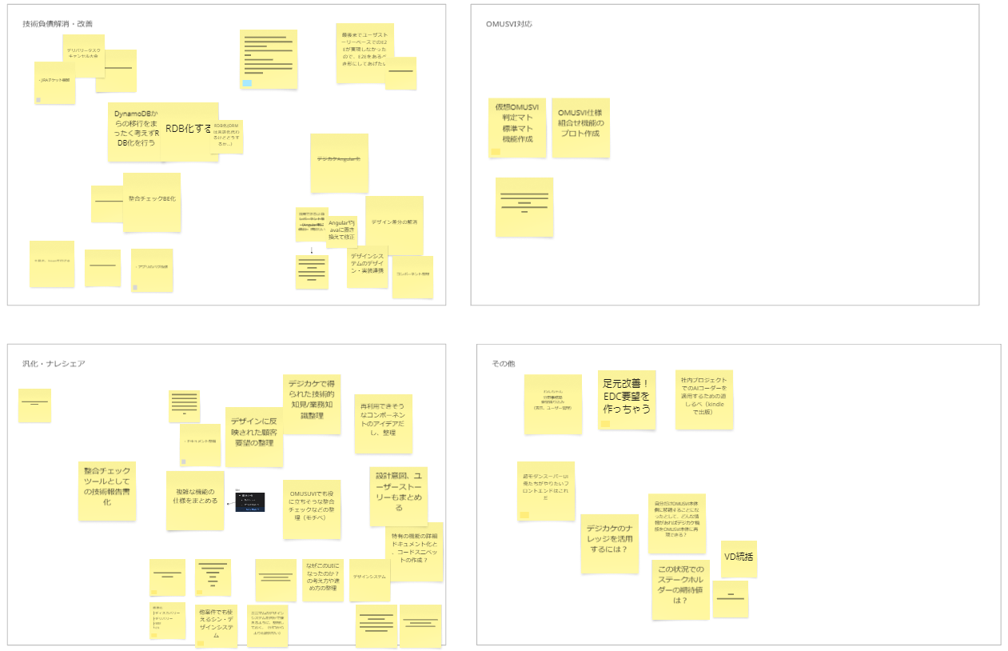
その後の動き
4/14: 取り急ぎ各自でやるべきこと、やれることを出し合って動き出したが 着地点がなくふわふわしてしまった
メンバーのコミュニケーションを見ても モチベーションがあまりない様子
横山としても、以前と違いメンバーが 同じ方向に向かっておらず バラバラと動いている不安感

Slide 7
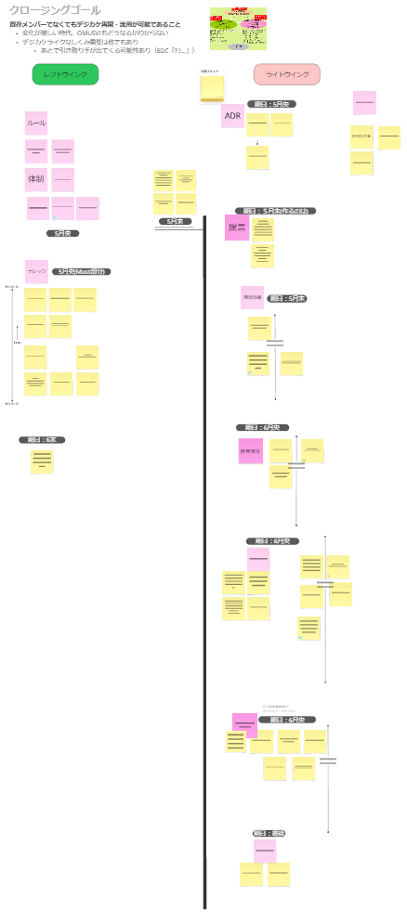
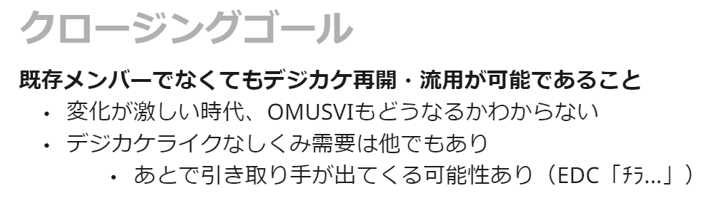
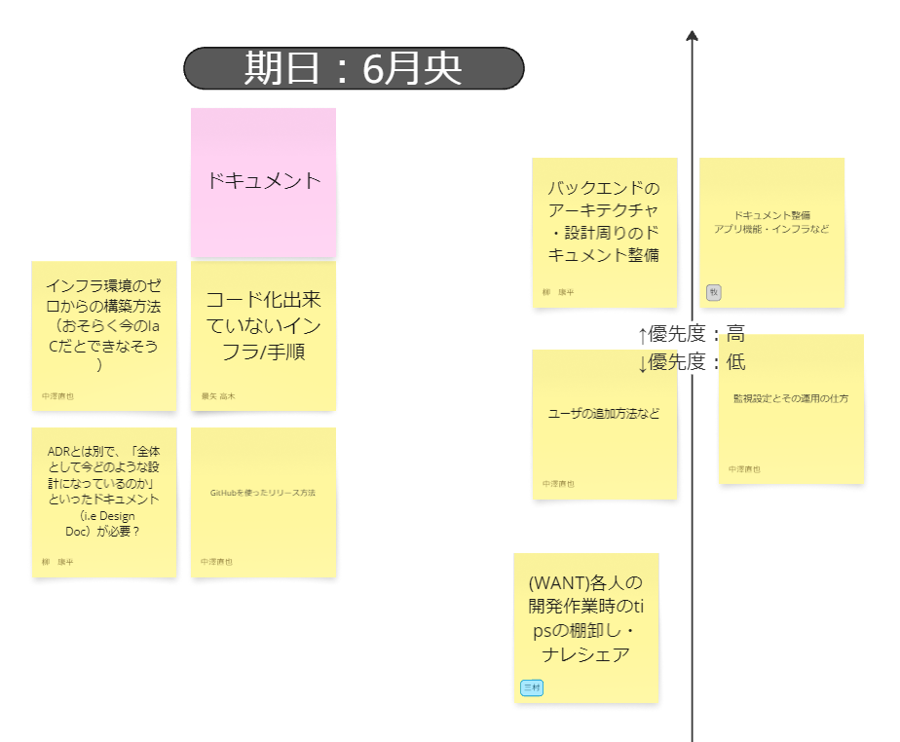
現在のチームの状態
面着合宿(4/18)にて、ゴールを定義しスクラム開発FWに則りプランニング いつもの調子を取り戻しているように見受けられる
クロージングのゴール（目的と完了条件）を設定 → POの役割
ゴールに向けて何を残すか（成果物）、どのような状態にするか、いつまでに（目標）を自分たちで設定 → 自分事化
エンジニア陣はタスクに対しAIを駆使するなど 関心事と紐づけ、活発に活動
少し時間が経ったこともあるが これまでの状態を取り戻している

Slide 8
所感
残念な気持ちはあるが、チームを抱える身として、今後の心配が勝っている状況
和田S、孝久Sの判断は腹落ちしている
足元改善（止血）案件が各所にあるが スピード感やOMUSVIを念頭に置いた取り組みが重要だと痛感
足元の状況（直近のメンバーのタスクやモチベ、関係各所への動き）は落ち着きつつあるので 次に向けた動きを推進
直近は制御OMUSVIを中心とした情報収集、関係者との調整等
メンバーの山本（2年目）はこれから受託案件で成果を出していく、というタイミングだったため 何かしら手当してあげたい

Slide 9
以上

Slide 10
Appendix

Slide 11
洗い出したタスク
チーム | BP | 目標期限
ディスカバリー | ユーザーストーリーマップ最新化 | 5月央
 | 画面・機能設計意図まとめ
 | ディスカバリープロセスまとめ
 | 用語集整理・最新化
 | インタビュー結果まとめ
 | インタビューノウハウまとめ
UIデザイン | デザインガイドラインやりきり（ミニマム） | 5月末
 | ドキュメント化
開発・実行環境 | 環境構築の属人化要素リファクタリング | 6月央
 | ドキュメント化
アプリ | 保守性・再利用性が低い箇所のリファクタリング | 6月央
 | 既知の不具合修正
 | ドキュメント化
 | ADRの整理 | 5月央
運用設計 | 運用設計最新化 | 5月央
チーム運営 | 推進体制のドキュメント化 | 5月央
手続き系 | 各種データのエクスポート | 6月末
 | 廃止申請もろもろ

Slide 12
4/10のデジカケ中止の判断を受け、確認とご相談

Slide 13
デジタル家系図中止の理由
下記の認識でおりますが相違ないでしょうか
EDC/分野事務局とのやり取りに時間がかかり、ユーザー展開が進んでいない
OMUSVI本体でバリ・品分けなど、デジカケ相当(上位互換)機能の目途が付きつつある
以降でデジカケの展開が進んだとしても、賞味期間が短いため、これ以上のリソース投入せず OMUSVI展開を待つ

Slide 14
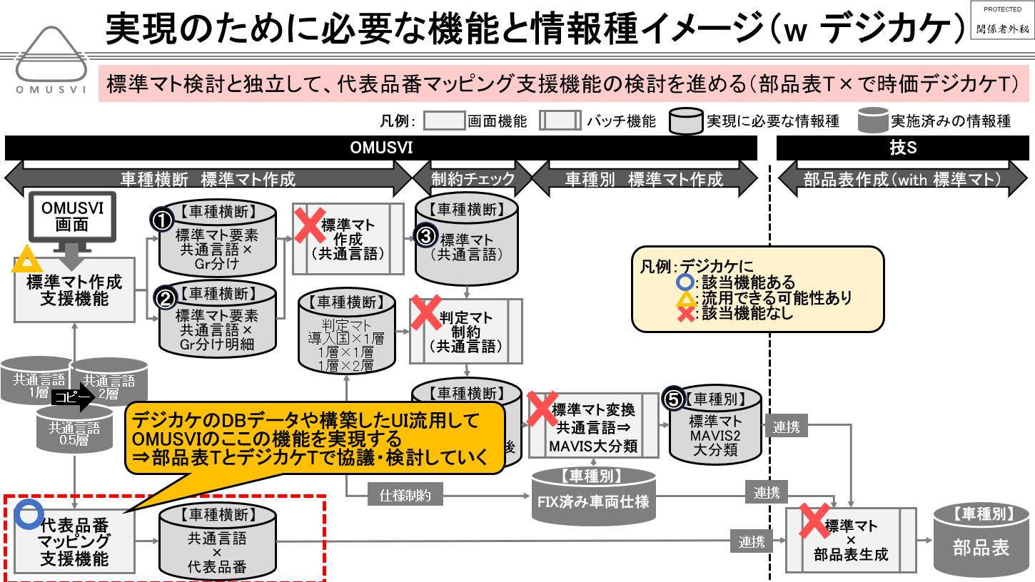
デジタル家系図での取り組みの行く先（認識合わせ）
 |  |  | 足元改善(MAVIS車両仕様) | 改革(共通言語)
1 | 車両仕様と標準品の引当て (車種設計向け) | → | 対応しない | OMUSVI本体で対応
2 | 標準品検討・管理 (部品主査・標準設計向け) | → | 対応しない（EDCがモチベーションあればそちらでやる可能性） | OMUSVI本体で判定マト管理機能として 対応？
3 | OMUSVIの一機能としての 代表品番マッピング支援機能 | → | - | 1の話と同義だと思うが、OMUSVI本体で巻き取りとなるか（もともと本体側で優先度が低い機能を外出ししたものと捉えているが、元に戻る形） デジカケの考え方を参考にするが、システムとしては本体側に構築となるか （F/Wが異なるため単純流用できずデジカケ破棄）
ユーザには効果ありと 期待を持ってもらっているが 止める判断

Slide 15
現体制
体制
BP概要
PO補佐, SM
チーム | BP | 人数※ | ケイパビリティ
PO補佐, SM | TS | 2 | PO補佐, SM
ディスカバリー | 電通総研 | 1 | TMC業務知識豊富でステークホルダーとの 対話・アイディエーションを推進
 | ニジボックス | 2 | ユーザーヒアリング、要件整理、UX設計、バックログ作成・整理。 各人、自律的に動き改善提案なども可能。
 | TS | 1 | 要件整理、バックログ作成
デリバリー | ニジボックス | 5 | Webフロントエンドを中心に担当。 各人、自律的に動き改善提案なども可能。
 | TISA | 3 | PoC時代から参画し、バックエンドを中心に担当。 車両仕様-品番マッピング周辺の知識あり。
 | TS | 1 | ネットワーク、AWSインフラ構築、他システム連携
SRE | エイセブプラス | 2 | 運用業務(ユーザー対応、マニュアル整備等)を担当。 部品標準化の運用を担っていた要員のため、周辺知識あり。
ディスカバリーT
要件整理・概要設計
デリバリーT
詳細設計・実装
SRE T
インフラ構築・運用
技術スタック
インフラ | AWS
フロントエンド | TypeScript, React
サーバサイド | Node.js, TypeScript, DynamoDB
※ 人月ではありません

Slide 16
現体制をどう活かすか
1. OMUSVI本体とは別案件へ
2. OMUSVI本体開発へ合流
デジカケと同じようなことをやっている人たちがいる
車両仕様×品番はOMUSVIだが 車両仕様×●●がたくさんあるイメージ
電技レガシーしかり 2DEE(大熊S, 長屋GM)案件でも
現体制(縮小前提)を活かせる案件がないか検討したい
フロントエンド開発は技術適正あり
電技部として参画（現体制そのままキャリー）するとなると境界面でごたつく懸念
TS尾崎GMアンダーで入るか・・・
単なる開発要員拠出は避けたい （現体制のノウハウが活きない）
ディスカバリーTはDTやTS上流と競合するので 住み分け/リリース

Slide 17
議事（孝久Sの主なご意見）
P2: 中止理由について
デジタル家系図として2～3年程経過、OMUSVI本体他様々な状況変化もあり、OMUSVI本体で判定マト機能の開発のめどもついてきた。プロジェクト内での優先順も変わってきている。やめ変えの一環。
OMUSVIへの移行が意外とすぐにやってくる。各カンパニーに今後のOMUSVI対応車種を聞いて回っているが、概ね全部の車種をOMUSVIでやっちゃえという調子。とくにLI、MS各Co.プレジデントが前向き。TCは日本生産車がなくトライにならない、CVはアジアでやろうだけど後回しか、などと議論をしている。MAVIS利用車種は比較的早期に無くなってしまう見込みで、過渡期対応のニーズは大きくない。
OMUSVI化されれば車両仕様自体がシンプル化される。品番設計の負荷も減っていく見込み。（MAVIS→OMUSVIに入力元変更したとしても）デジカケがカバーする業務の改善効果も限定的になってしまいそう。
EDCのところはどちらかというと結果論。ここが中止の主要因ということではない。
P3: デジカケの取り組みの行き先について
部品管理の部分については、部品標準化がそもそも形骸化している（とEDC福井GMも言っていた）し、AREA35の活動で種類数を減らしていく方が主流 ※AREA35活動：完成車工場での部品置き場確保のための部品種類削減、共通化活動
OMUSVIへデジカケのシステム自体の流用はしない認識でよい。
品番マッピングはやらなくてよい、やるとしてもOMUSVI本体側で検討する。
P4, 5: 現デジカケ体制の処し方について
OMUSVI本体の開発リソースが足りてないという話はあるのでそこへデジカケリソースをシフトする方法も選択肢としては無い話ではない。
制御OMUSVIの方が本命だろう。 ※2DEE大熊S、長屋GMとTS山崎とで検討している案件
車両内の電技、制御のつながりを見える化するところからやれるとよいのでは。部署、業務軸というよりは車両軸。ある車、ないし電プラでもよいと思う。 ハード部品は承認図もあり比較的分かりやすいがソフトは見えていない部分が多い。そういったところの見える化、PoCからやれるとよい。

